Slide 1
OBRADA PRIRODNOG JEZIKA
(NLP)
TTS
(Text-To-Speech)
8. siječnja 2013.

Slide 2
Sadržaj
Povijest
Metode sinteze govora
Komponente sustava
  Analiza teksta
  Lingvistička analiza
  Stvaranje valnog oblika
Alati za razvoj

Slide 3
Što su TTS sustavi i gdje se koriste?
Sustavi za sintezu govora, pretvaraju tekst u govor
Primjena:
  Telekomunikacijski servisi
  Pomoć osobama s poteškoćama
  Učenje stranih jezika
  Igre
  Razni uređaji (GPS, igračke...)
  Uređaji za prevođenje
  Komunikacija čovjeka i stroja?

Slide 4
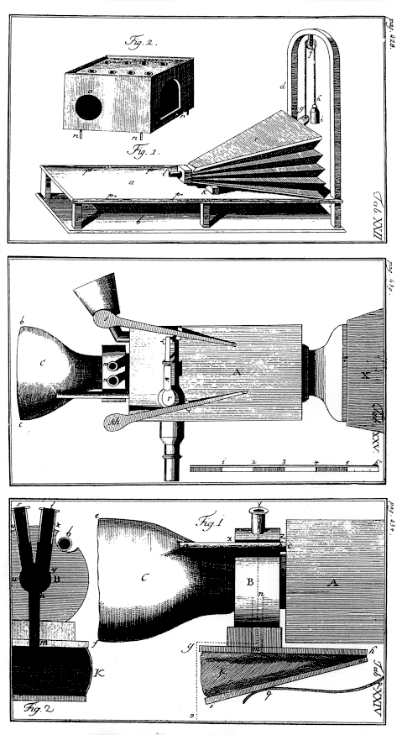
Povijest
prvi sustavi već u 18. stoljeću, mehanički
  Von Kempelen, 1791. g.
  Pokreće se pomoću mijeha (pluća)
  Modeli usana, jezika i nosa, tako je
  omogućen i izgovor konsonanata
  Prva naprava koja je omogućavala
  izgovor riječi i kratkih rečenica
  Wheatstone i Faber unaprijedili

Slide 5
Povijest (nastavak)
1930-ih – pojava elektroničkih uređaja za sintezu govora
VODER – razvio ga Homer Dudley na temelju VOCODER-a
“Pattern playback” 1940.-ih
50-ih godina nastaju prvi elektronički sustavi za sintezu govora zasnovani na računalu

Slide 6
Moderni TTS sustavi
1960-te
  1961. – Louis Gerstman i John Larry Kelly – IBM 704
1970-te
  1977., Joe Olive, konkatenacija linearno predvidivih difona
  1978., Speak and Spell
  1979., MIT MITalk (Allen, Hunnicut, Klatt)
1990. do danas
  Razvoj naprednijih metoda sinteze govora
    Diphone synthesis
    Unit selection synthesis

Slide 7
Metode sinteze govora
Sinteza govora ulančavanjem (konkatenacijom)
  Govorni isječak se sintetizira jednostavnim reproduciranjem prethodno snimljenog segmenta prirodnog govora
  Izgovor se dobiva spajanjem potrebnog broja takvih segmenata koji odgovaraju zadanom fonetskom nizu
  Uglavnom daje najprirodniji izgovor, ali na mjestima spojeva može doći do izobličenja
Tri glavna podtipa:
  Unit selection synthesis
  Diphone synthesis
  Domain- specific

Slide 8
Metode sinteze govora (nastavak)
Tvorba metodom formanata
  Ne koriste se snimljeni uzorci govora
  Glasovi se sintetiziraju propuštanjem odgovarajućih pobudnih signala kroz linearni filtar podešen prema rezonantnim frekvencijama ljudskog glasa
  Kvaliteta govora – vrlo razumljiv, ali zvuči neprirodno (“robotski”)
Artikulacijski model tvorbe
  Temelji se na matematičkom modelu kojim se opisuju model govornog trakta, mehanička kretanja artikulatora i kretanje zračne struje govornim traktom
  Zasad daje lošije rezultate od prije spomenutih metoda

Slide 9
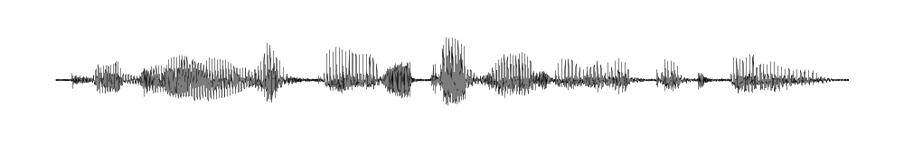
Dva koraka postupka sinteze govora
Analiza teksta
  Tekst u posredni prikaz
Sinteza valnog oblika
  Iz posrednog prikaza u valni oblik

Slide 10
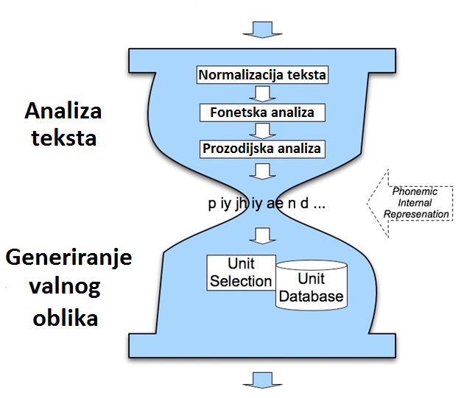
Pješčani sat

Slide 11
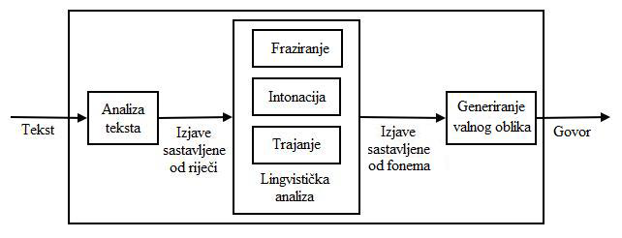
Osnovne komponente sustava
Tri osnovne komponente:
  Analiza teksta
  Lingvistička analiza
  Generiranje valnog oblika

Slide 12
Analiza teksta
Sastoji se od više faza:
  Podjela ulaznog teksta na manje dijelove – izjave
    Izjave su uglavnom rečenice
    Omogućava da se govor sintetizira po dijelovima
  Normalizacija teksta
    Pronalaženje brojeva, datuma i sl. i zamjena pripadajućim riječima
    Prevođenje skraćenica u neskraćeni oblik
    Odvajanje (segmentacija) riječi
  Homografska raščlamba

Slide 13








Otkrivanje kraja izjave
Koriste se stabla odluke
Primjer:

Slide 14
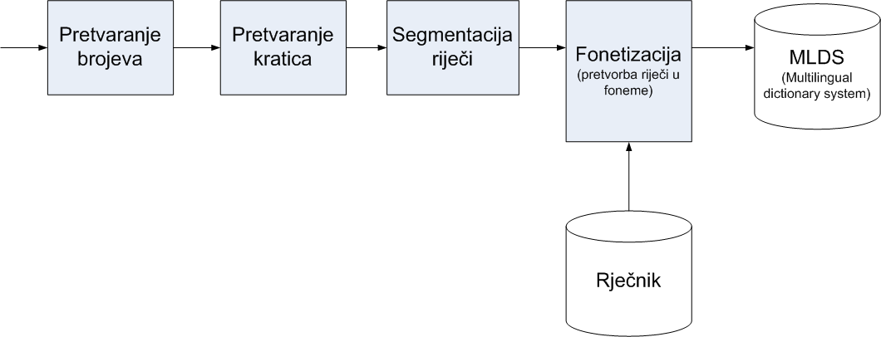
Normalizacija teksta
<number>/30

Slide 15
Normalizacija teksta
Pretvorba neobrađenog teksta u riječi koje se mogu izgovoriti
Primjer:
    Prema izjavi g. Perića, iz banke je nestalo 12 milijuna kn.
Koraci:
  Pronalaženje oznaka (tokena) u tekstu
  Pretvaranje oznaka (tokena) u riječi
  Identificiranje tipova riječi

Slide 16
Normalizacija teksta (nastavak)
Pretvaranje brojeva
  Izgovor brojeva ovisi o tipu:
    Glavni broj: 6 ---> šest
    Redni broj: 6. ---> šesti
    Tel. broj: 147 ---> jedan četiri sedam
    ...
Pretvaranje skraćenih oblika
  s jednoslovnim komponentama:
    A. B. C ---> A B C
  Pretvaranje u puni oblik:
    prof. ---> profesor
    g. ---> gospodin

Slide 17
Normalizacija teksta (nastavak)
Klasifikacija tokena po tipovima:
  Određuje se način izgovora
    LSEQ (letter sequence)
    ASWD (read as word)
    MSPL (misspelling)
    NUM (number, cardinal)
    NORD (number, ordinal)
    ...
Posebni oblici
  E-mail adresa
  Web stranice

Slide 18
Normalizacija teksta (nastavak)
Odvajanje (segmentacija) riječi
  Podjela rečenica u riječi odvojene posebnim graničnikom (npr. ||)
  Segmenti mogu biti same riječi, brojevi ili skraćenice
  Prepoznavanje interpunkcijskih znakova
Problemi u hrvatskom jeziku
  Potrebno paziti na rod, broj, padež u svim slućajevima
  Fonetizacija stranih riječi

Slide 19
Homografska raščlamba
Homografi (istopisnice) – homonimi koji se razlikuju po svojim prozodijskim značajkama (izgovoru)
  Primjer:
    Ja sam sam.
    Duga je bila duga.
Programski se obično obavlja zajedno s normalizacijom teksta
Značenje riječi ovisi o kontekstu, teško za odrediti
  Uglavnom se koriste baze podataka s pravilima razlikovanja

Slide 20
Lingvistička analiza
pronalaženje izgovora riječi i dodjeljivanje prozodijske strukture izgovoru
ulazni podaci – izjave sastavljene u fazi analize teksta
izlazni podaci – fonemi s visinom tona, trajanjem i glasnoćom
Prozodija - sastoji se od tri postupka
  Prozodijsko fraziranje
  Intonacija
  Trajanje

Slide 21
Pretvaranje riječi u foneme
Svakoj riječi dodjeljuje se fonetska transkripcija
Dvije metode:
  Metode koje se temelje na rječniku
  Metode koje se temelje na pravilima (LTS - Letter to sound)
Raniji sustavi koristili su LTS metodu
Današnji sustavi koriste kombinaciju obje metode

Slide 22
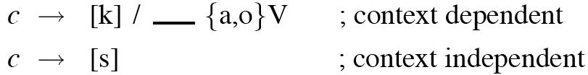
LTS pravila
Najraniji algoritmi – ručno pisana pravila stilom Chomsky-Halle
Pravila naglašavanja – problem
  X predstavlja sve prefikse, C predstavlja sve konsonante, V predstavlja vokal

Slide 23
Moderne metode
Učenje LTS pravila automatski
  Izvođenje pravila na temelju rječnika nekog jezika
  Alan Black i suradnici, 1998.
Dva koraka:
  podešavanje
  uvođenje pravila, temelji se na stablu odlučivanja (CART - Classification and Regression Tree)

Slide 24

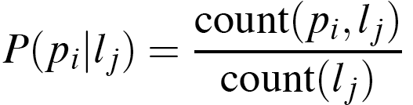
Postupak podešavanja
Slova: c h e c k e d
Glasovi: ch _ eh _ k _ t
Metoda 1:
  Najprije rasporediti epsilone na sve načine kako bi se postiglo poravnavanje slova i glasova
  Zatim slijedi prikupljanje statistika za P(glas|slovo) i odabir najbolje za
  Postupak se ponavlja dok se ne stabiliziraju vrijednosti
  To je EM algoritam (Expectation-Maximization)

Slide 25
Postupak podešavanja (nastavak)
Ponekad rezultat postupka podešavanja ispadne vrlo loš
  Uglavnom primjeri u kojima se izgovor ne podudara sa rasporedom slova (vrlo rijetko u hrvatskom jeziku, češće u engleskom)
  Strane riječi
Takvi slučajevi mogu biti otklonjeni iz postupka

Slide 26
Rječnici nisu uvijek dovoljni
Nepoznate riječi
  Proporcionalno broju riječi u novom tekstu
  Uglavnom imena osoba, tvrtki, proizvoda
  Strane riječi
Komercijalni sustavi imaju tri komponente:
  Opsežan rječnik
  Poseban kod za rukovanje imenima
  Strojno učeni LTS sustav za ostale nepoznate riječi

Slide 27
Napredak?
Izdvojiti imena iz podataka za učenje
Izdvojiti kratice iz podataka za učenje
Izgraditi alate za posebnu namjenu koji će obavljati LTS postupak za imena i kratice
  Imena
    Vrlo česta, velika zastupljenost u tekstovima
    Problem fonetizacije stranih imena
  Kratice – korištenje posebnog rječnika

Slide 28
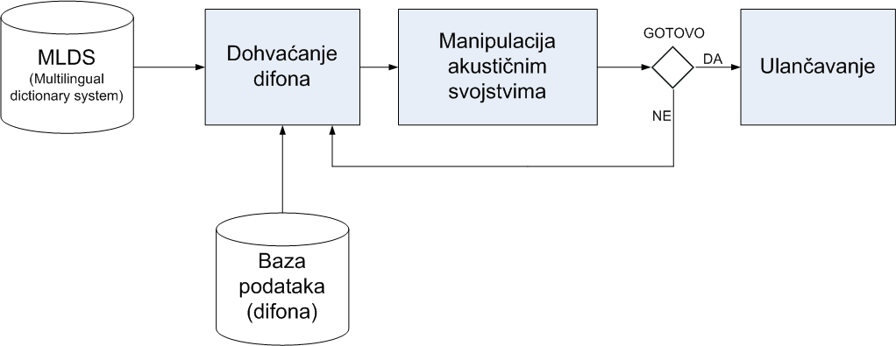
Prozodija

Slide 29
Prozodija
Podjela na fraze
  Razdvajanje izjava na fraze
  Interpunkcija je potrebna, ali ne i dovoljna
Intonacija (naglašavanje)
  Predviđanje naglasaka – koji slogovi trebaju biti naglašeni
  Realizacija F0 konture
Trajanje
  Predviđanje trajanja svakog glasa

Slide 30
Intonacija
“Upotreba svojstava iznad glasova”
  F0 (fundamentalna frekvencija)
  Intenzitet (energija)
  Trajanje
“Dohvatiti pragmatičko značenje na razini rečenice”
  Npr. značenje koje se odnosi na izjavu ili rečenicu kao cjelinu, ne leksički naglasak ni ton

Slide 31
Tri aspekta prozodije
Izraženost
  Neki slogovi su izraženiji od drugih
Struktura/granice
  Rečenice imaju prozodijsku strukturu
  Neke riječi se prirodno grupiraju zajedno
  Ostale riječi imaju uočljivu stanku između
Ton
  Intonacijska melodija izjave

Slide 32
Čimbenici u određivanju naglasaka
Riječi koje nose sadržaj su najčešće naglašene
Funkcijske riječi su rijetko kad naglašene
Naglašeni dijelovi
  Su glasniji
  Dulje traju
  Imaju višu fundamentalnu frekvenciju

Slide 33
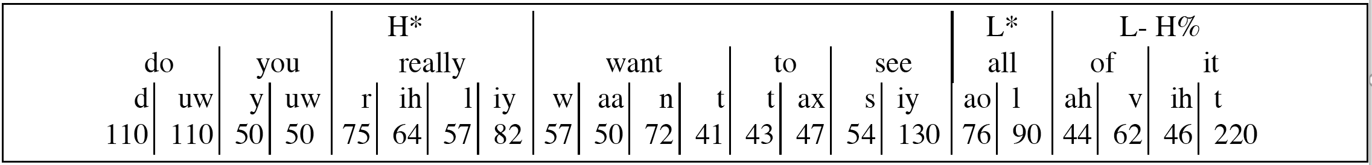
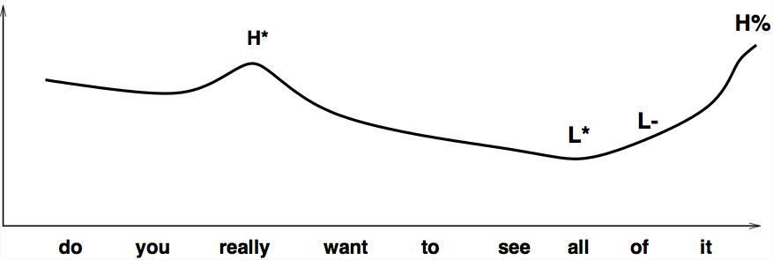
Primjer - Festival
Do you really want to see all of it?

Slide 34
Sinteza valnog oblika
Ulazni podaci
  Niz fonema
  Prozodijske značajke
    Željeni F0 za cijelu izjavu
    Trajanje svakog fonema
    Jačina naglaska svakog fonema
Izlazni podaci
  Valni oblici

Slide 35
Diphone TTS arhitektura
Priprema:
  Odabir jedinica (vrsta difona)
  Snimanje izgovora jednog govornika za svaki difon
  Označavanje granica svakog difona
    Stvaranje baze podataka difona
Sinteza izjave
  Dohvat odgovarajućeg slijeda difona iz baze podataka
  Ulančavanje difona, obrada signala na granicama
  Obrada signala kako bi se promijenila prozodija (F0, energija, trajanje) odabranog slijeda difona

Slide 36
Novija zbivanja
Problemi kod unit selection metode
  Ne može se modificirati signal
    Miješanje modificiranog i nemodificiranog signala zvući vrlo loše
  Baza podataka često ne sadrži željeni oblik
Rješenje – HMM metoda sinteze govora
  Potencijal da se unaprijedi i diphone i unit selection metoda
  Prozodijski elementi se modeliraju simultano korištenjem HMM-ova

Slide 37
Alati za razvoj
Festival
  Open source sustav za sintezu govora
  Višejezičan
    Omogućeno dodavanje novih jezika
  Dodatni alati za brzo razvijanje glasova
    Statistički alati za učenje
    Skripte za izgradnju modela
FestVox
  CMU, nadogradnja Festivala
FreeTTS
  CMU, također baziran an Festivalu
MBrola

Slide 38
Primjeri
Festival
    http://www-2.cs.cmu.edu/~awb/festival_demos/userin.html
AT&T
    http://www2.research.att.com/~ttsweb/tts/demo.php
Cepstral
    http://www.cepstral.com/cgi-bin/demos/general
SPEAK.TO.ME
    http://bbc.oxil.co.uk/static/

